Slide 1
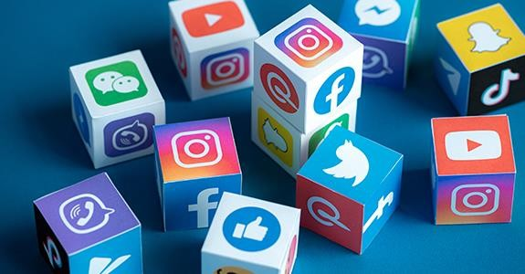
O papel das redes sociais e os danos que elas causam à sociedade
Qual o objetivo da sua criação?
O que exatamente as redes sociais defendem?

Slide 2

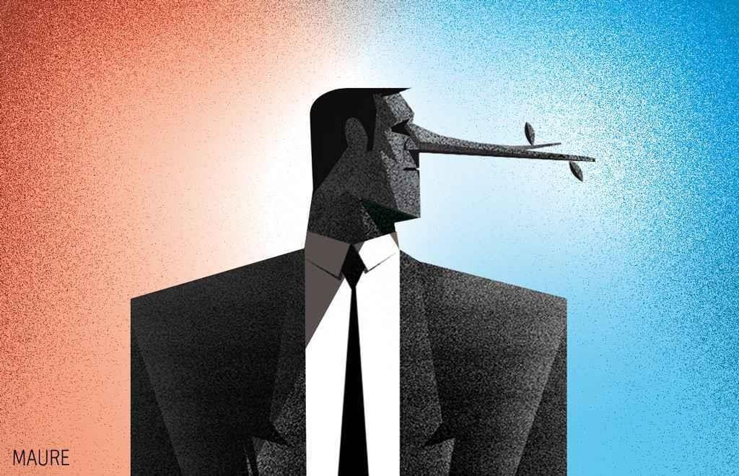
Fake News
O que são?
Como prejudicam a democracia?

Slide 3
Citação extra
Trecho retirado do livro Democracy and Fake News(Politics, Media and Political Communication
Qual é o perigo do custo das mentiras? Não é que vamos confundi-los com a verdade. O real é que, se ouvirmos mentiras suficientes, não reconheceremos mais a verdade. O que podemos fazer então? O que mais resta senão abandonar até mesmo a esperança da verdade e nos contentar com histórias?
Valery Legasov

Slide 4
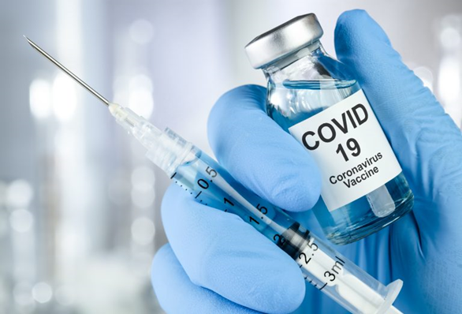

Utilidade pública
7 pontos negativos das redes sociais:

Slide 5


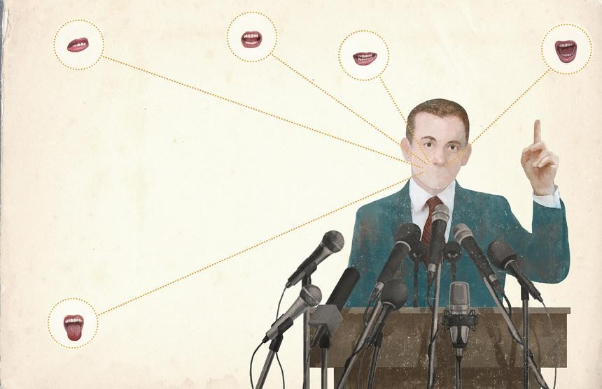
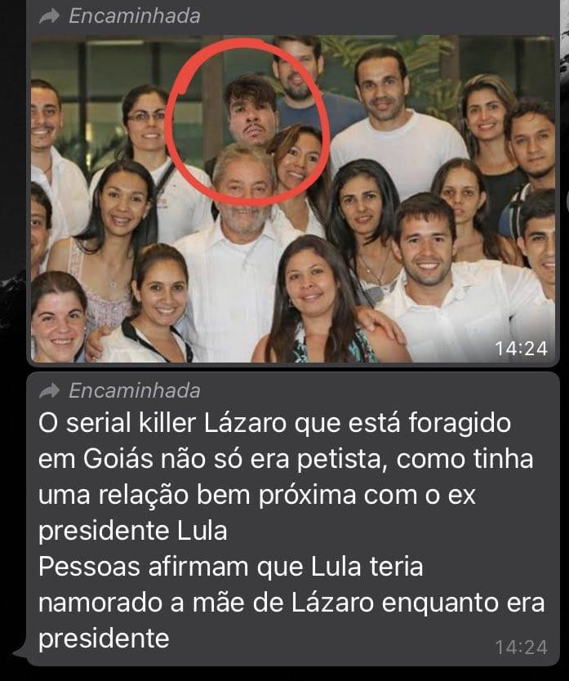

DeepFake
Manipulação de imagens
“Se ta na internet é verdade”

Slide 6
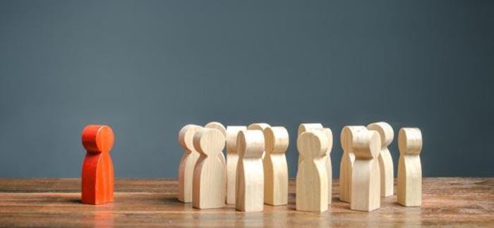
A discriminação, o preconceito e a violência na sociedade relacionam-se com as redes sociais?

Slide 7

Como os apps facilitam nosso dia a dia?

Slide 8
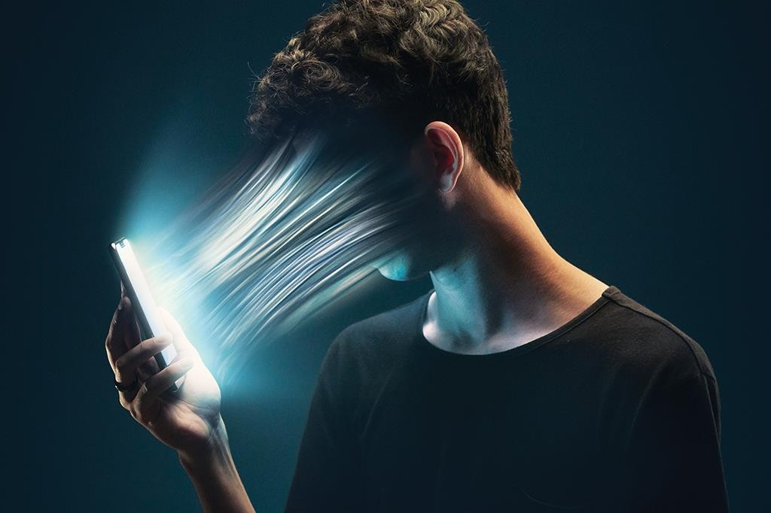
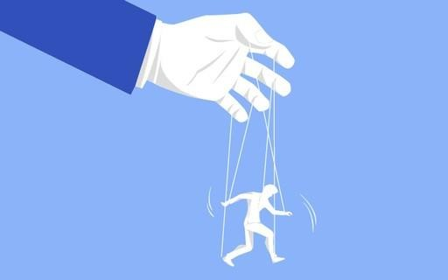
Redes sociais: qual o limite da democracia e da informação limitada
A psicologia por trás destes apps viciantes,

Slide 9

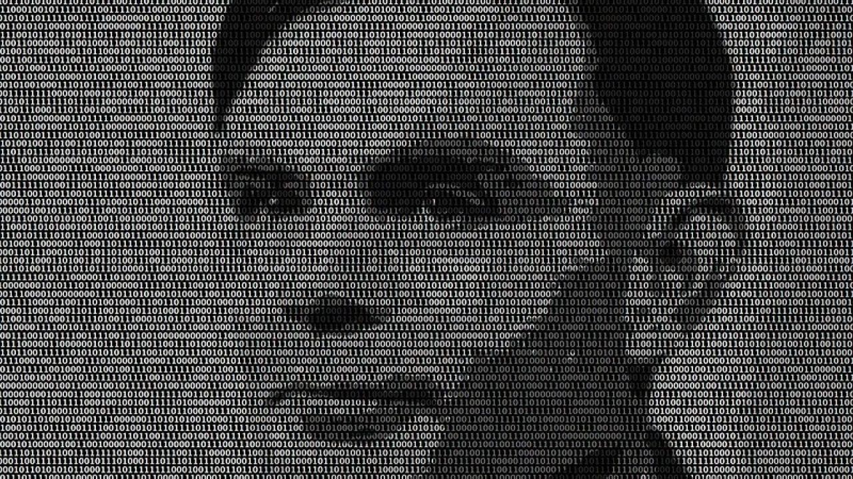
Seminário de introdução a computação
Tema: O papel das redes sociais e os danos que elas causam à sociedade
Integrantes: Matheus Levi Vinícius Gomes Weslley David

